Slide 1
Desafío Seguros

Slide 2
Temas a tratar
Problema
Planteamiento solución
Solución final

Slide 3
Problema
1

Slide 4
Problema
Banco internacional le ha solicitado un presupuesto. Para ello su equipo debe entregar el precio base estimado de los seguros al crédito, el cual se ocupa como parámetro posteriormente para tarificar los distinto productos.

Slide 5
Precio base del seguro por persona = (3*(1+0.03+p)) UF
Donde p corresponde al factor de penalización por riesgo y su fórmula es:
p=(0.1* score de riesgo)

Slide 6
Planteamiento solución
2

Slide 7
Planteamiento solución
El Score de riesgo se calculará por medio de modelos de machine learning donde se utilizarán 11 modelos distintos y se seleccionará el los mejores.

Slide 8
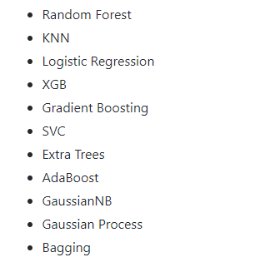
Modelos de Machine Learning:

Slide 9
Solución final
2

Slide 10
Solución final
Se escogieron dos modelos:
Gradient Boosting
Ensemble Vote Classifier

Slide 11
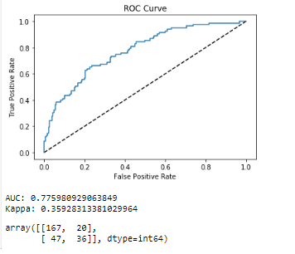
Ensemble Vote Classifier

Slide 12
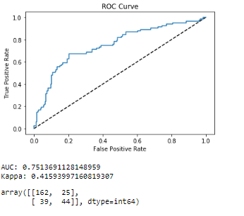
Gradient Boosting

Slide 13


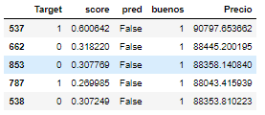
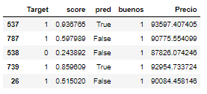
Consideraciones
Ensemble Vote Classifier
Gradient Boosting

Slide 14
THANKS!

